Slide 1
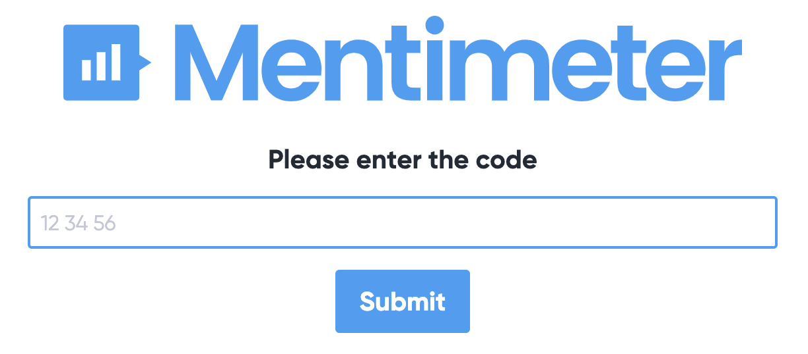
Live-Umfrage
Welche Stichwörter kommen Ihnen beim Thema Influencer und Reisen in den Sinn?
www.menti.com

Slide 2
Notes:
Negative Schlagzeilen

Slide 3
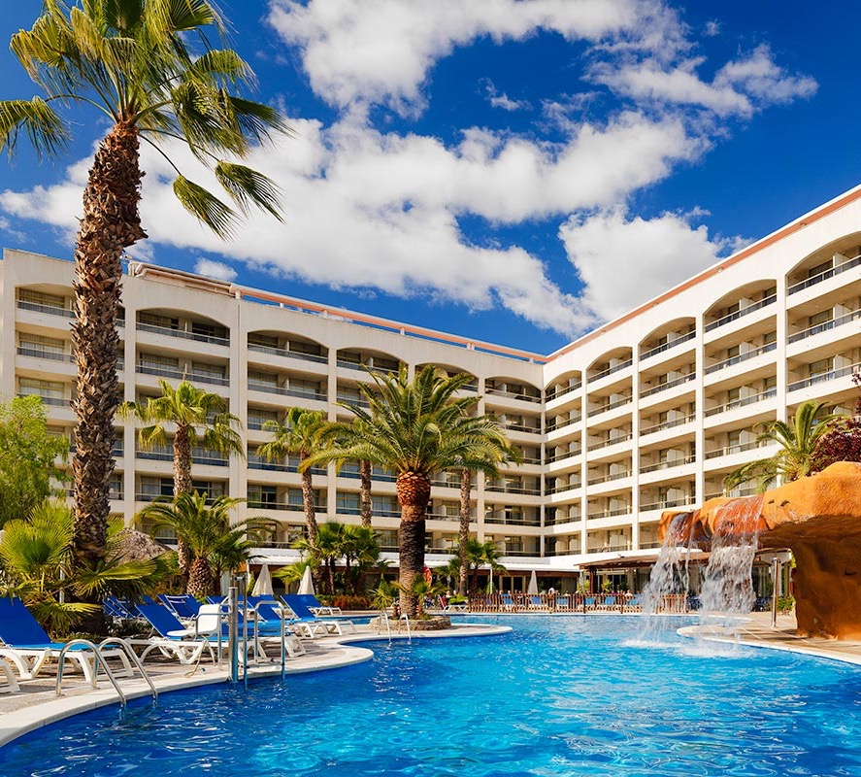
Der Hotelier Case
IC: Technology und Market Intelligence
21. Mai 2019

Slide 4
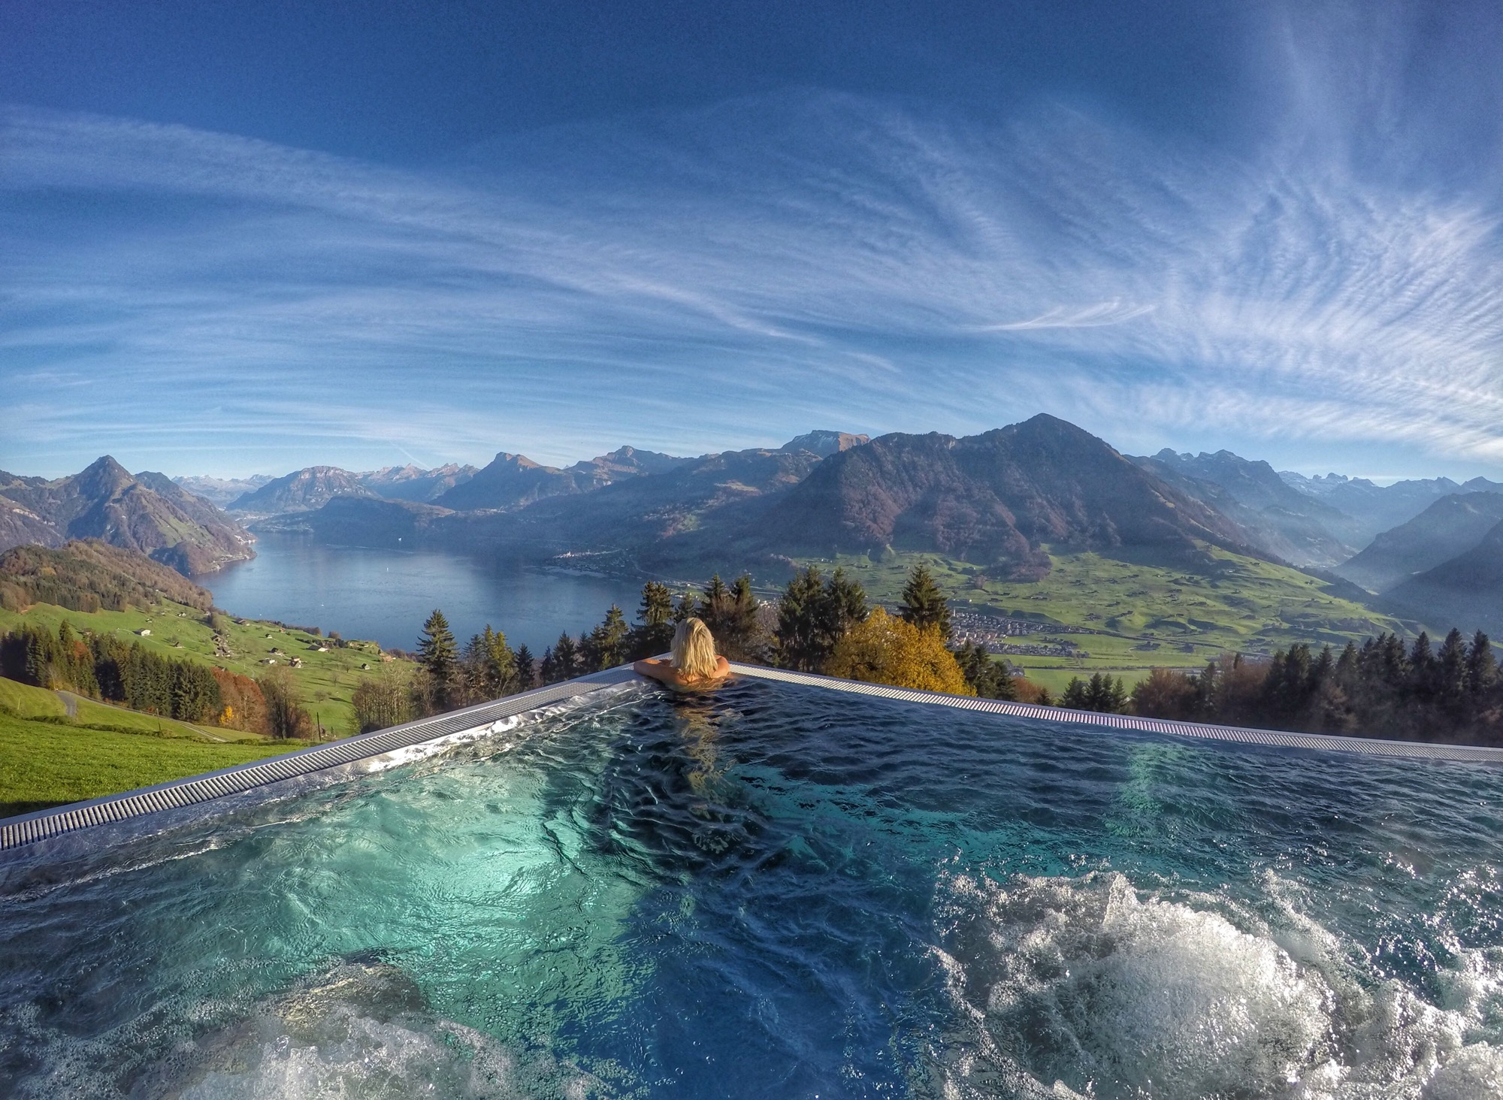
Social Media Marketing
Hotel Villa Honegg
Schweizer Luxushotel muss keine Werbung mehr machen
Das Hotel Villa Honegg ist zum Influencer-Mekka geworden. Besonders die Aussicht vom Aussenpool hat es den Fans angetan. Die Beiträge auf Instagram sind so wertvoll, sie machen herkömmliche Werbung gar unnötig.
«Die Zusammenarbeit wurde seit dem Hype 2016 noch verstärkt. Wir haben mittlerweile das Privileg, von täglichen Anfragen jene auszusuchen, die am besten zu uns passen. Pro Monat lade man bis zu zwei Influencer ein.»
Hotel Villa Honegg
Notes:
Fakt jedoch ist, dass viele Hotels weltweit von Posts und Videos in den sozialen Netzwerken profitieren.
Auch in der Schweiz. So verursachte der Post einer brasilianischen Reisebloggerin dem 5-Sterne-Hotel Villa Honegg 2016 einen riesigen Boom. «Die Zusammenarbeit wurde seit dem Hype 2016 noch verstärkt. Wir haben mittlerweile das Privileg, von täglichen Anfragen jene auszusuchen, die am besten zu uns passen» erklärt Simona Lussi, Leiterin Event und Marketing der Villa Honegg auf Anfrage. Pro Monat lade man bis zu zwei Influencer ein. Diese erhalten eine bis zwei Übernachtungen mit Frühstück, Spa und Abendessen. Wie viele Follower die digitalen Werbeträger haben, sei zweitrangig, so Lussi. Mindestens so viel wie der hauseigene Instagram-Account sollten es aber sein (196k). Bei der Auswahl achte man primär darauf, wie gut der Influencer zur Geschäftsphilosophie des Hotels passe. Zusätzlich zu den Sachleistungen bezahlt werden die Influencer nicht. Aber: «Wir arbeiten immer mit Gegenleistungen», erklärt Lussi.
Hotel Bürgenstock. Auch dort ist Social Media ein «wichtiger Kommunikationsbestandteil», heisst es von einem Sprecher. Das Luxusresort spürte in Vergangenheit jedoch auch, was es heisst, ein Insta-Hype zu sein. Einige Gäste beschwerten sich über die vielen Influencer im Pool, die im Blitzlichtgewitter versuchten, das beste Foto zu schiessen. Das Resort sah sich gezwungen, im Infinity Edge Pool «Flash & Splash Hours» einzuführen. Während fünf Stunden am Tag dürfen sich die Influencer im Pool austoben und Bilder knipsen – ausserhalb dieser Zeiten sind Fotos und Videoaufnahmen verboten.

Slide 5








Darstellung Hotelier Case
Social Media Marketing
Social Media Kanal
Hotelgäste
Buchung von Hotels
Instagram
Tripadvisor
Influencer
Facebook
Potenzielle Hotelgäste
Booking.com
Twitter
Hotel
Business Case
Hotelier Challenge
Notes:
Zusammenhang Influencerposts auf Preisveränderungen
Datengetrieben Preisberatung

Slide 6
Social Media Mechanik
Buchungsprozess
Influencer als Träger von Botschaften über Plattformen
Veränderte Sprache der Kommunikation (keine Einweg-Kommunikation)
2018 wurden 50% der Übernachtungen in der Schweiz online generiert (Hotelleriesuisse, 2018)
Trend von Buchung direkt beim Hotel zu Online-Buchungsplattform (Abhängigkeit)

Slide 7










Beschreibung des Vorgehens
Konzept
Organisation Zusammen-arbeit
Erste Testskripte
1. Run
2. Run
Datenauf-bereitung
Datenvi-
sualisierung
Datenanalyse
Business Case

Slide 8

Konzept
Suche nach Hotel-Influencerposts (Kriterien: mind. 100‘000 Follower, max. 24 Stunden alt)
Hotelpreise über gefundene Hotels und Destinationen beobachten
Annahmen:
Nach einem Influencerpost ist innert weniger Minuten/Stunden eine erhöhte Aufmerksamkeit bemerkbar
Erhöhte Buchungsraten und konkrete Buchungsabsichten sind jedoch erst später erkennbar
Notes:
Annahme 1: Der Effekt einer Influencer-Hotelwerbung (Reichweite über 100.000) zeigt sich innert wenigen Minuten/Stunden, da der Post rasch wieder aus den Timelines verschwindet, wenn nicht aktiv danach gesucht wird. Deshalb sollte eine erhöhte Klickrate resp. Aufmerksamkeit beim Hotel bemerkbar sein.
Annahme 2: Der Effekt einer Influencer-Hotelwerbung zeigt sich nicht innert Minuten / Stunden sondern eher Tage, da der Post nur ein Interesse / Begehren nach einer Buchung auslöst dies aber nicht dazu führt, dass Follower sofort das Hotel buchen möchten. Dies kann auch ein oder mehrere Tage nach dem Post der Fall sein.

Slide 9
Forschungsfrage
Können aufgrund von Hotel-Influencerposts Anhaltspunkte für dynamische Hotelpreisentwicklungen erkannt werden?

Slide 10







Organisation der Zusammenarbeit
GitHub Desktop
- Code
- Scrapes
- Dokumentation
Atom
PyCharm
Tableau

Slide 11






Erste Testskripte
Key Learnings:
Posts auf Instagram -> Scrapen von Hotels
Twitter kein “Influencer-Netzwerk”
TripAdvisor als Datenquelle zuverlässig
API-Scripts
Scraper für
Hashtag-Analyse
Scraper für:
- Spezifische Hotels
- Destinationen

Slide 12
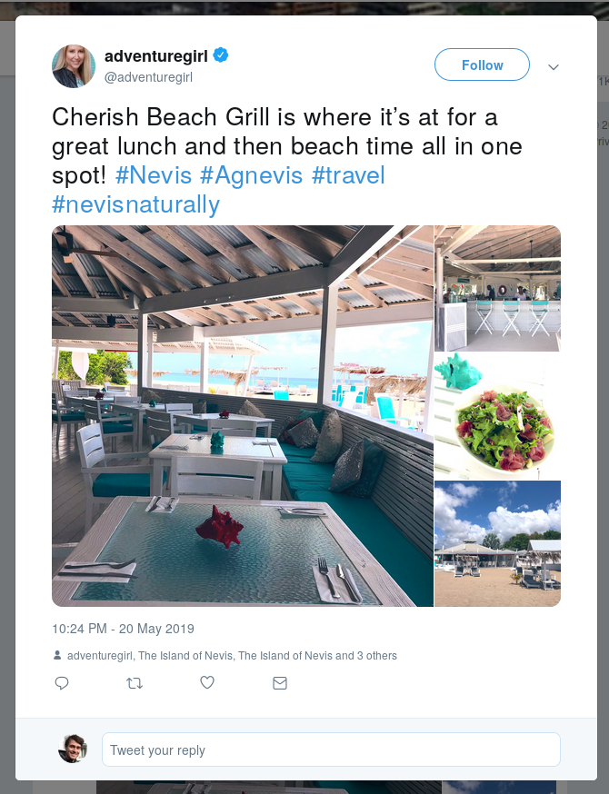

Slide 13
Erste Testskripte
Key Learnings:
Posts auf Instagram -> Scrapen von Hotels
Twitter kein “Influencer-Netzwerk”
TripAdvisor als Datenquelle zuverlässig
API-Scripts
Scraper für
Hashtag-Analyse
Scraper für:
- Spezifische Hotels
- Destinationen

Slide 14

1. Run
Abfragen automatisiert jede Stunde
Crontab
- Kleinere Anpassungen im Code…
PPPs Mac Mini

Slide 15
1. Run - Output
Erster Run gemäss Konzept (als Testphase)
9 Hotel mit Influencerposts
9 Regionen als Kontrollgruppe
Wichtige Key-Learnings für den zweiten Run

Slide 16
1. Run – Datenaufbereitung – Influencer_Hotel
Input: 1 CSV pro Hotel pro Stunde​
Output: 1 CSV pro Hotel mit Spalten Preis und Timestamp
Key Learning: Modifikation der Write_CSV Funktion im Skript (Timestamp)

Slide 17
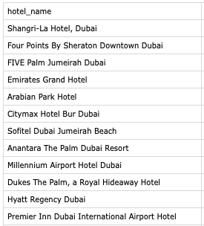
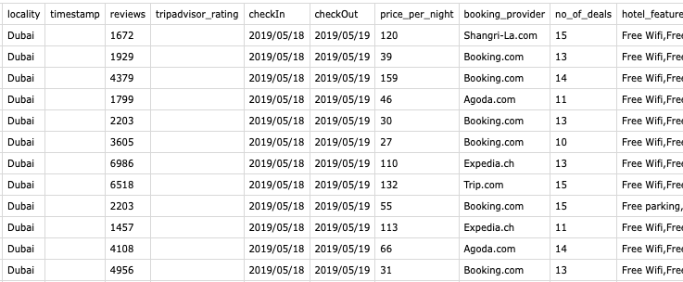
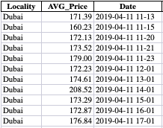
1. Run – Datenaufbereitung – Kontroll_Hotels
Input: 1 CSV pro Region pro Stunde​
Output: 1 CSV pro Region mit Durchschnitts-Preisen und Datumsangabe
Key Learning: Modifikation der Write_CSV Funktion im Skript (Reduzierung der Infos)

Slide 18
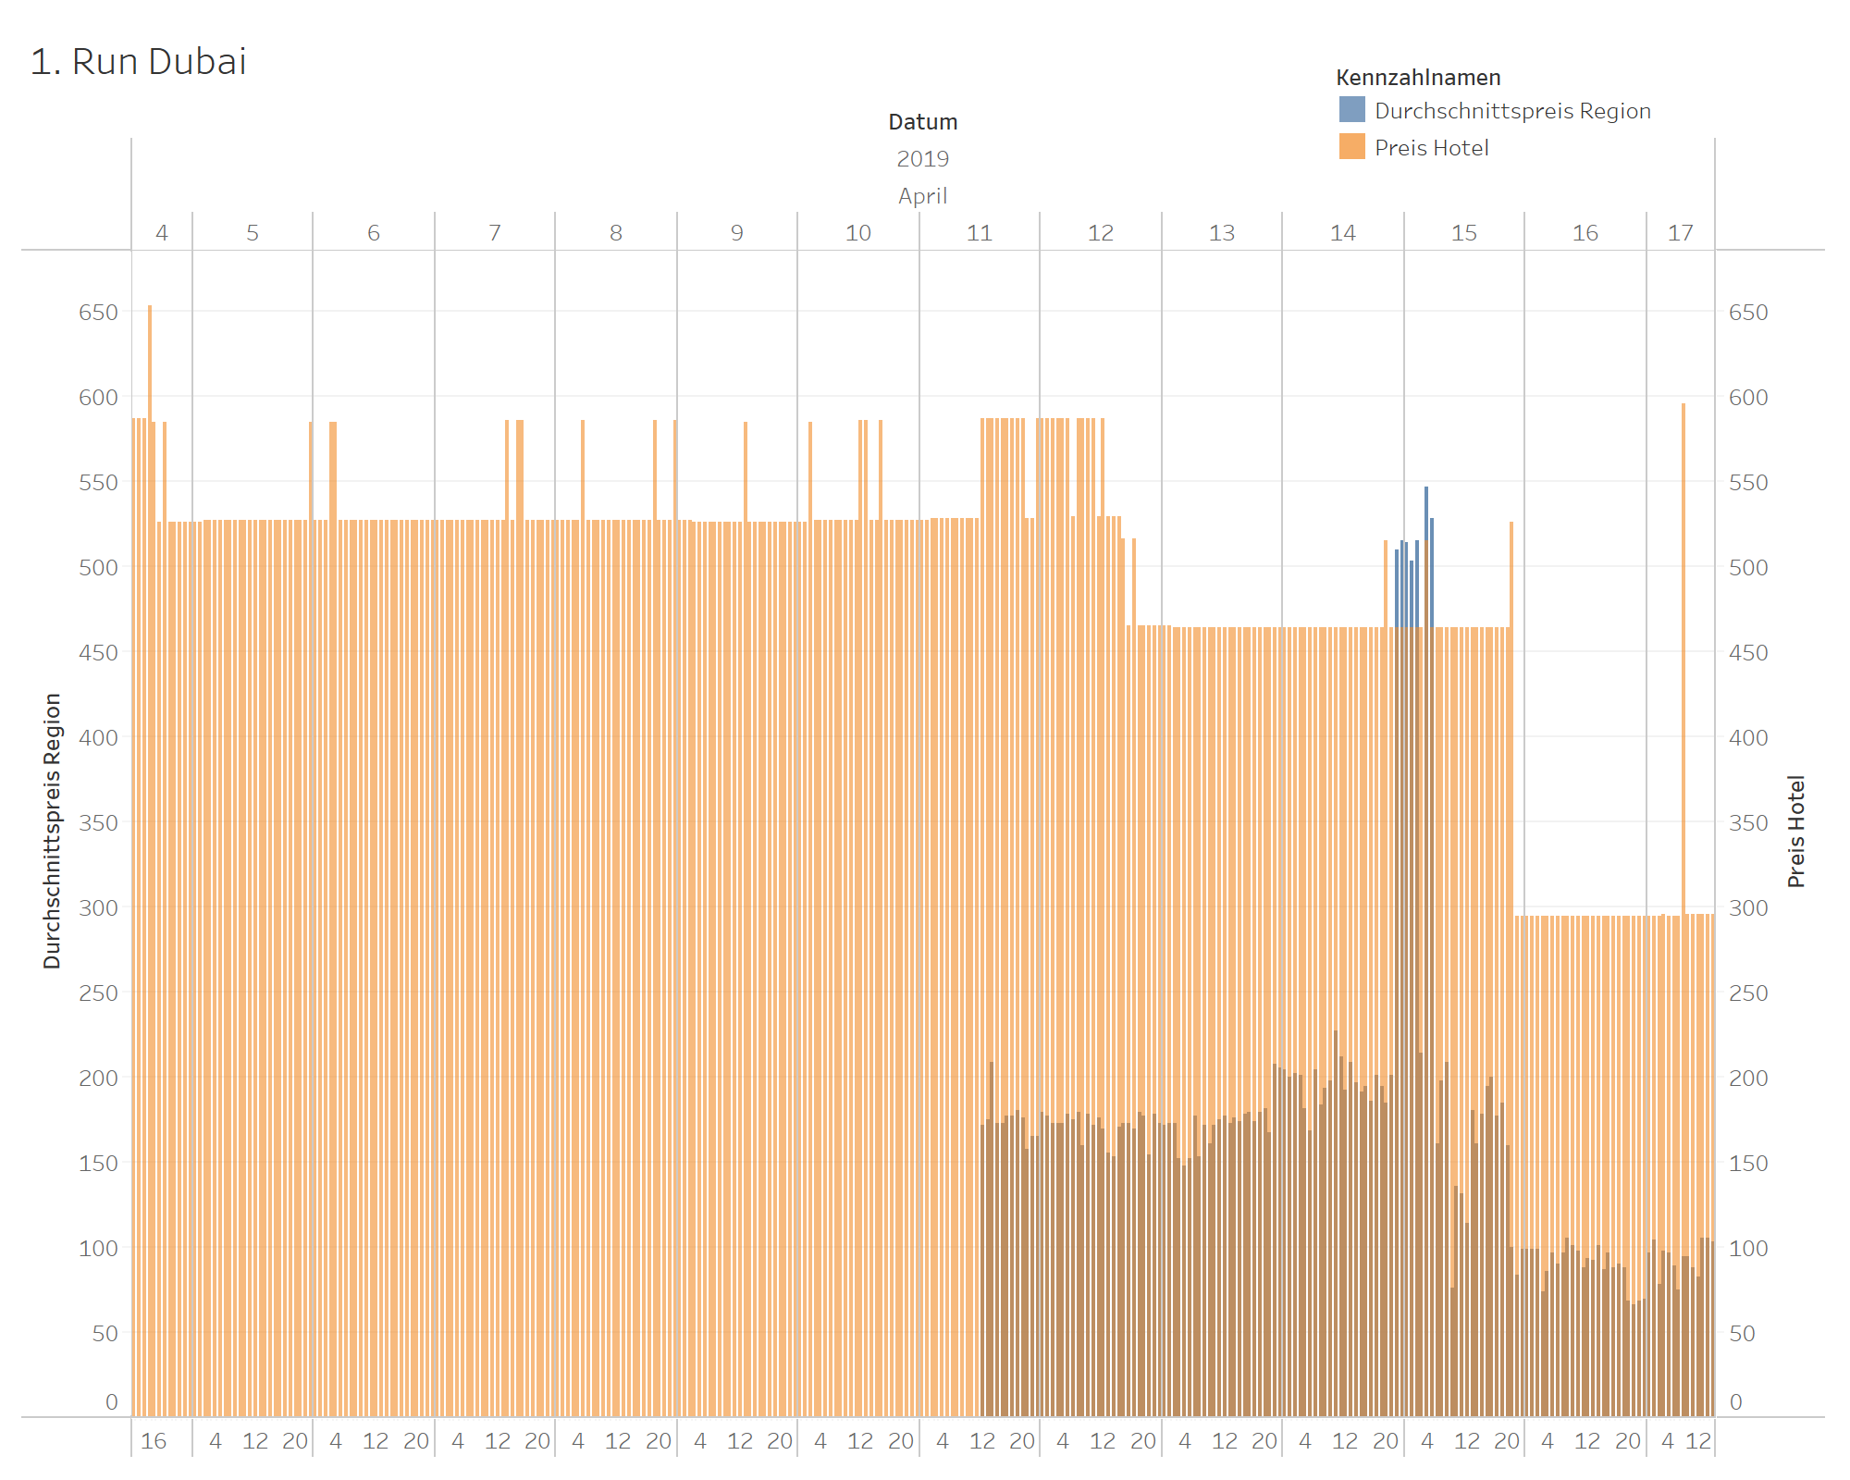
1. Run – Datenvisualisierung
Key Learnings:
Normierung der Preise ermöglicht den Effekt unterschiedlicher Preisniveaus von Hotels zu beseitigen
Systemumstellung bei Kontrollhotels (nicht Region sondern 5 spezifische Hotels)
Fokus auf konsistenten Zeitverlauf (identische Stunden der Hotels und Kontrollgruppe)

Slide 19
1. Run – Key Learnings – Vorbereitung 2. Run
Key Learnings:
Output – Modifikation (Datumproblematik)
Normierung der Preise
Systemumstellung Kontrollgruppe
Verbesserung der Konsistenz (Zeitreihe)
Abhängigkeit von Tripadvisor (Vergleich Tripadvisor und direkt Hotel)
Vorbereitung des 2. Run:
Modifikationen der Skripte
Simultaner Start des Preis-Scrapings (Hotel und Kontrollgruppe)

Slide 20
1. Run – Key Learnings – Vorbereitung 2. Run
Key Learnings:
Output – Modifikation (Datumproblematik)
Normierung der Preise
Systemumstellung Kontrollgruppe
Verbesserung der Konsistenz (Zeitreihe)
Abhängigkeit von Tripadvisor (Vergleich Tripadvisor und direkt Hotel)
Vorbereitung des 2. Run:
Modifikationen der Skripte
Simultaner Start des Preis-Scrapings (Hotel und Kontrollgruppe)
Erstellung von Kontrollskripten um Datenqualität zu überprüfen

Slide 21
2. Run
Zeitraum:
Ab 18. April bis 12. Mai
Hotels:
17 Hotels mit Influencerposts
75 Hotels zur Kontrolle
Tripadvisor vs. Hotel:
Hotel Qasr Al Sarab Desert Resort Abu Dhabi
Hotels:
17 Hotels mit Influencerposts mit 7’582 Preis-Datenpunkten.
75 Hotels zur Kontrolle mit 34’763 Preis-Datenpunkten. (durch. Zeitraum 20 Tage)
Tripadvisor vs. Hotel:
- Vergleich mit Preis-Datenpunkten
Notes:
TA vs. Hotel: - Vergleich mit je 256 Preis-Datenpunkten

Slide 22

2. Run – Datenaufbereitung
Influencer-Hotel vs. Kontrollgruppe:
Influencer-Hotel:
Bereinigung
Zusammenfügen
Normieren
Kontroll-Hotels:
Bereinigung
Zuordnung Hotel zu Region
Durchschnitte & Normierung
Aufbereitung Tableau
Hotel vs. Tripadvisor:
Bereinigen
Zuordnung
Normierung
Aufbereitung Tableau
Datenaufbereitung für Machine Learning
WEKA
SciKit Linear Regression

Slide 23
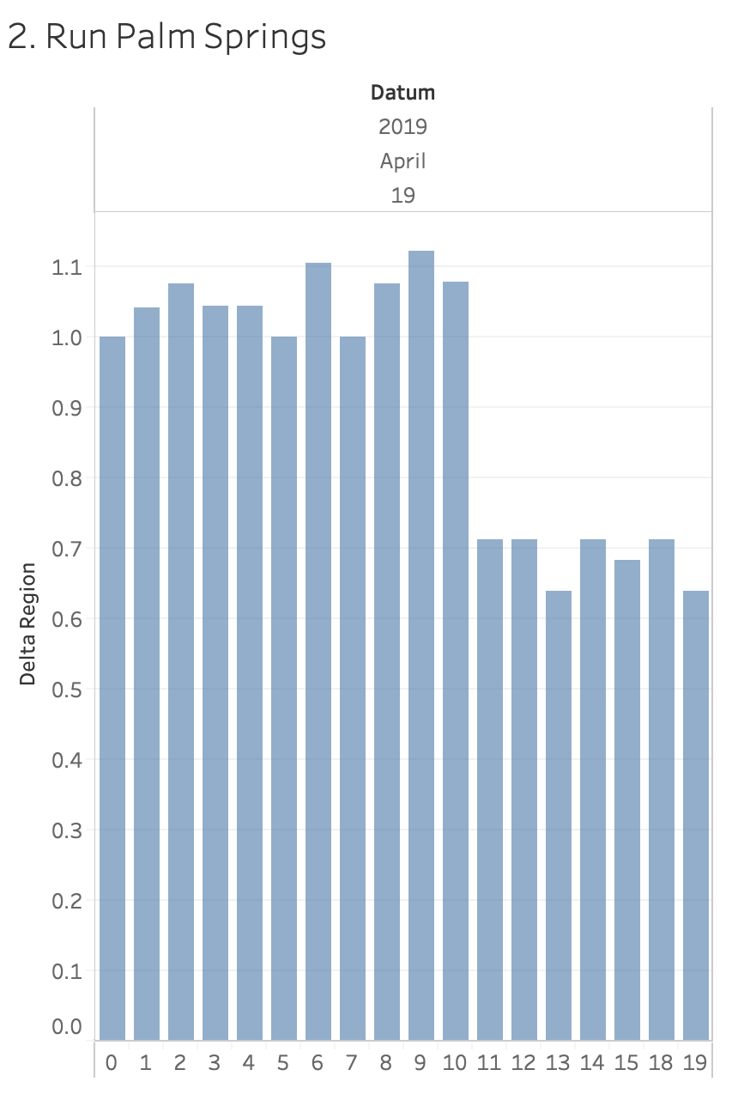
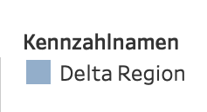
2. Run – Key Learnings für weitere Analysen
Key Learnings:
Anpassungen am Skript nach 1. Run erleichtert die Aufbereitung
Normierung ermöglicht glaubwürdigen Vergleich
Systemumstellung Kontrollgruppe reduziert Ausreisser
Kontrollskripte aufgrund Problematik von 0er Preisen:
Wenn Hotelzimmer ausgebucht war, entstanden 0er Preise
Konsequenz daraus war, die Preissprünge genauer zu untersuchen, um voreilige Schlüsse zu verhindern.
Palm Springs

Slide 24

2. Run Datenvisualisierung
24
Tableau
Notes:
Spezifisches Hotel (orange) / Region (blau) → keine
Balkendiagram da keine kontinuierlichen Preise vorhanden, sondern nur die Preisabfrage stündlich erfolgte, daher keine Kurve
Möglichkeit die Preisentwicklung und einen Vergleich von Hotel und Kontrollgruppe darzustellen
Ursprung 0.0 um keine Verfälschung bzw. Verzerrung zu erzeugen
Symmetrische Doppelachse für Vergleichbarkeit des spezifischen Hotels und der Kontrollgruppe (Region)

Slide 25
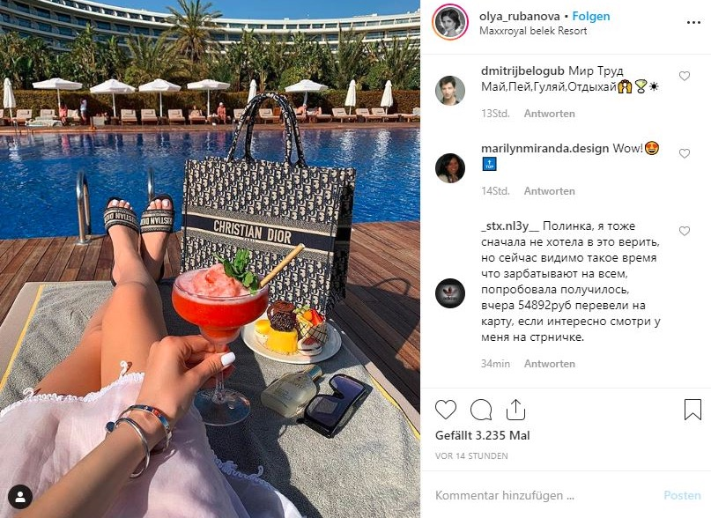
2. Run Datenvisualisierung – Belek
25
Beginn: 02. Mai 2019
Follower: 123’000
Likes: 3’235
Notes:
Belek Stadt in der Türkei
Beginn Preisabfrage 02. Mai 2019

Slide 26
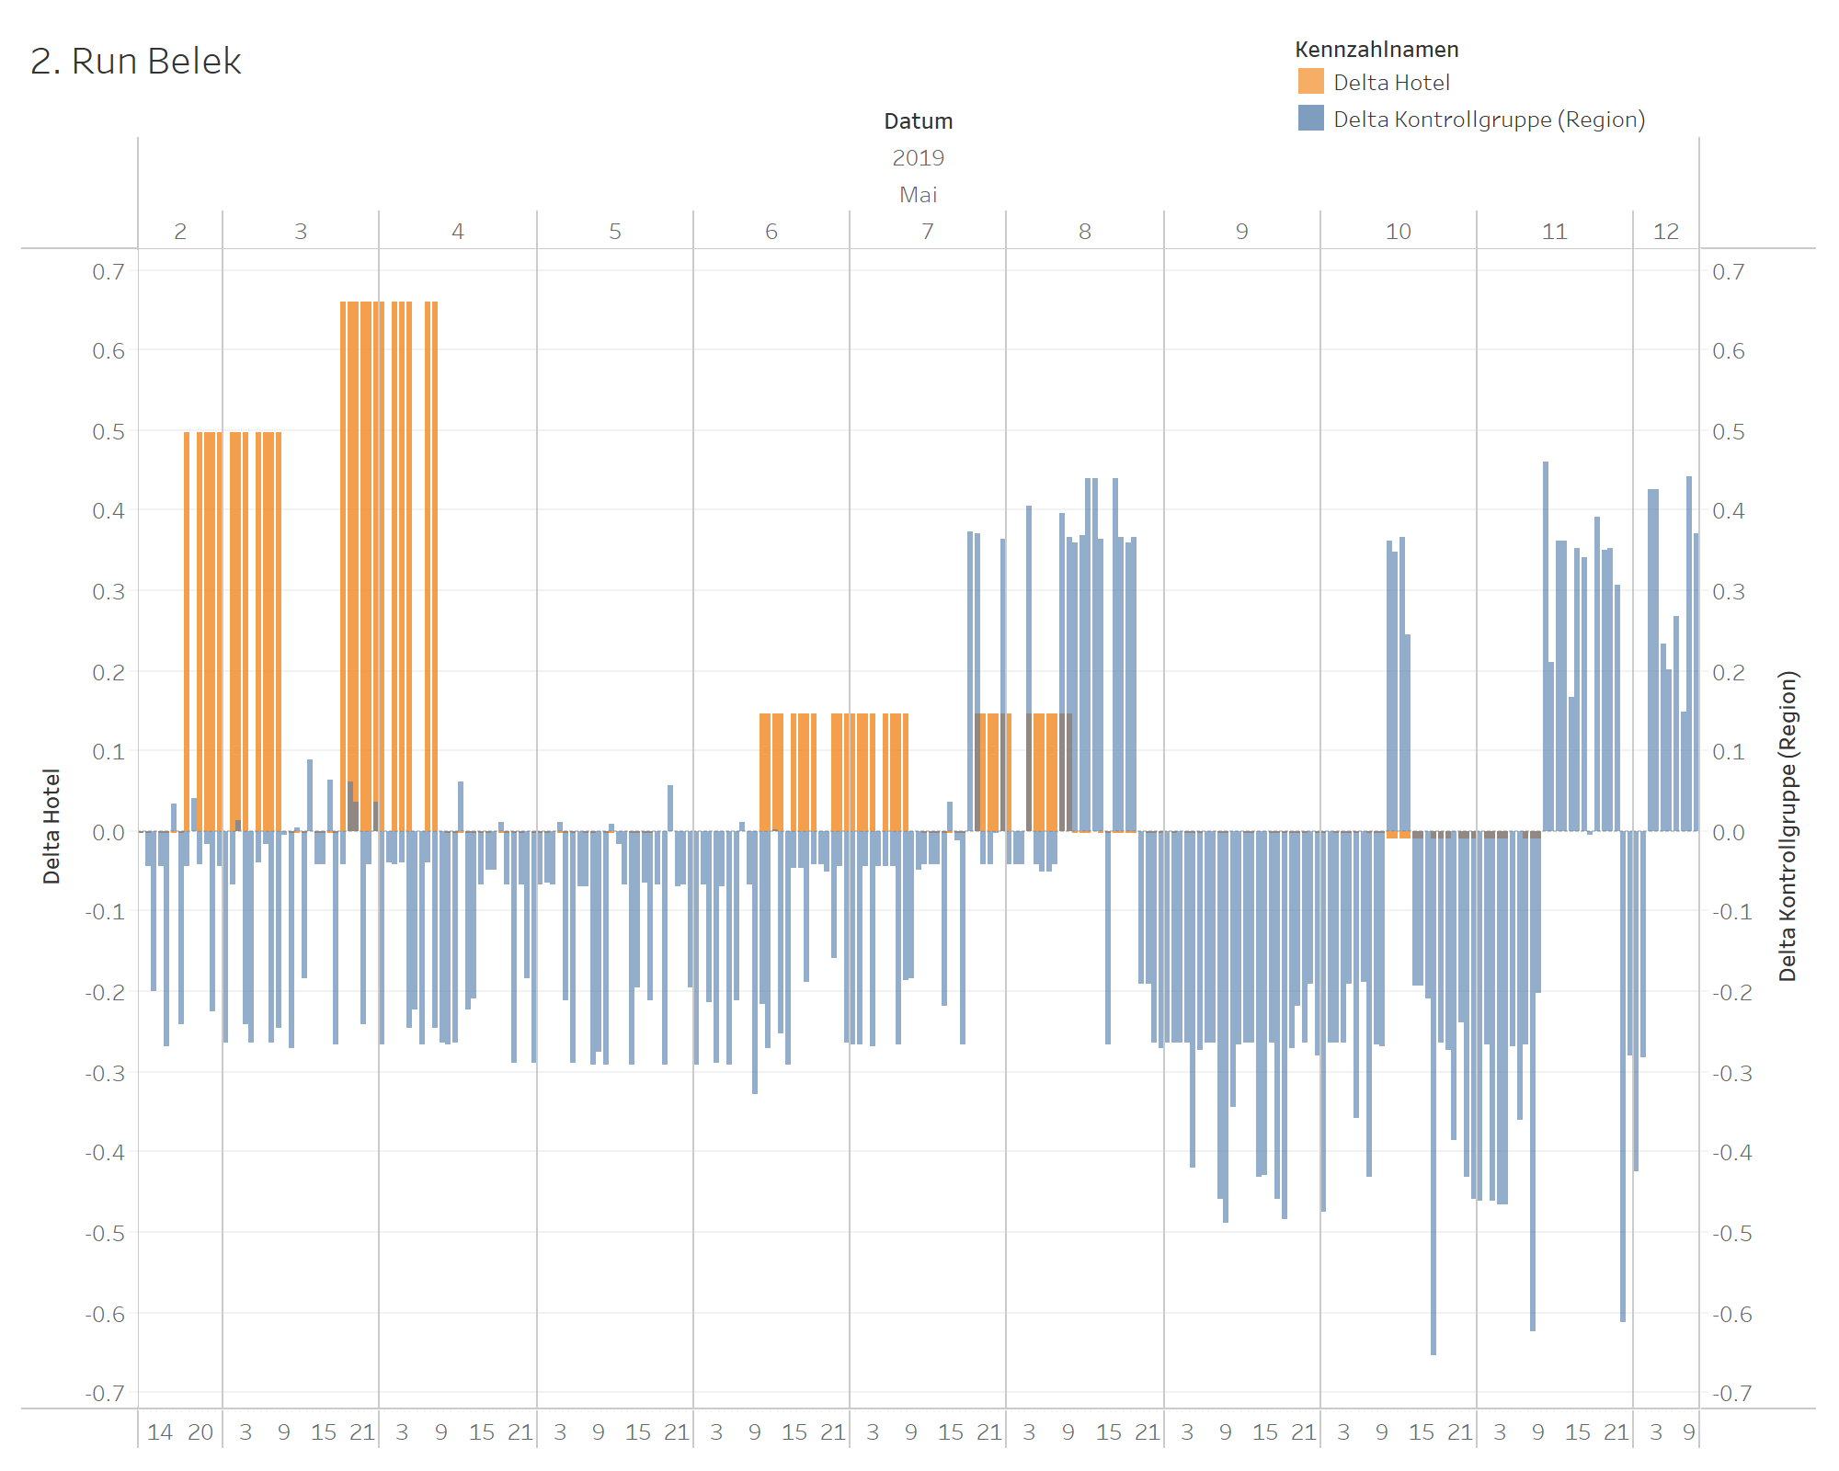
2. Run Datenvisualisierung – Belek
26
Preiserhöhung des spezifischen Hotels während Preise der Kontrollgruppe (Region) sinken
Zeitlich kurz nach Instagram Post
Möglichkeit vorhanden, dass Influencer Preiseerhöhung positiv beeinflusst hat
Notes:
Preis ursprünglich bei Influencer-Hotel: 566.-
Erhöhung erster Sprung: 847
Erhöhung zweiter Sprung: 940.-

Slide 27
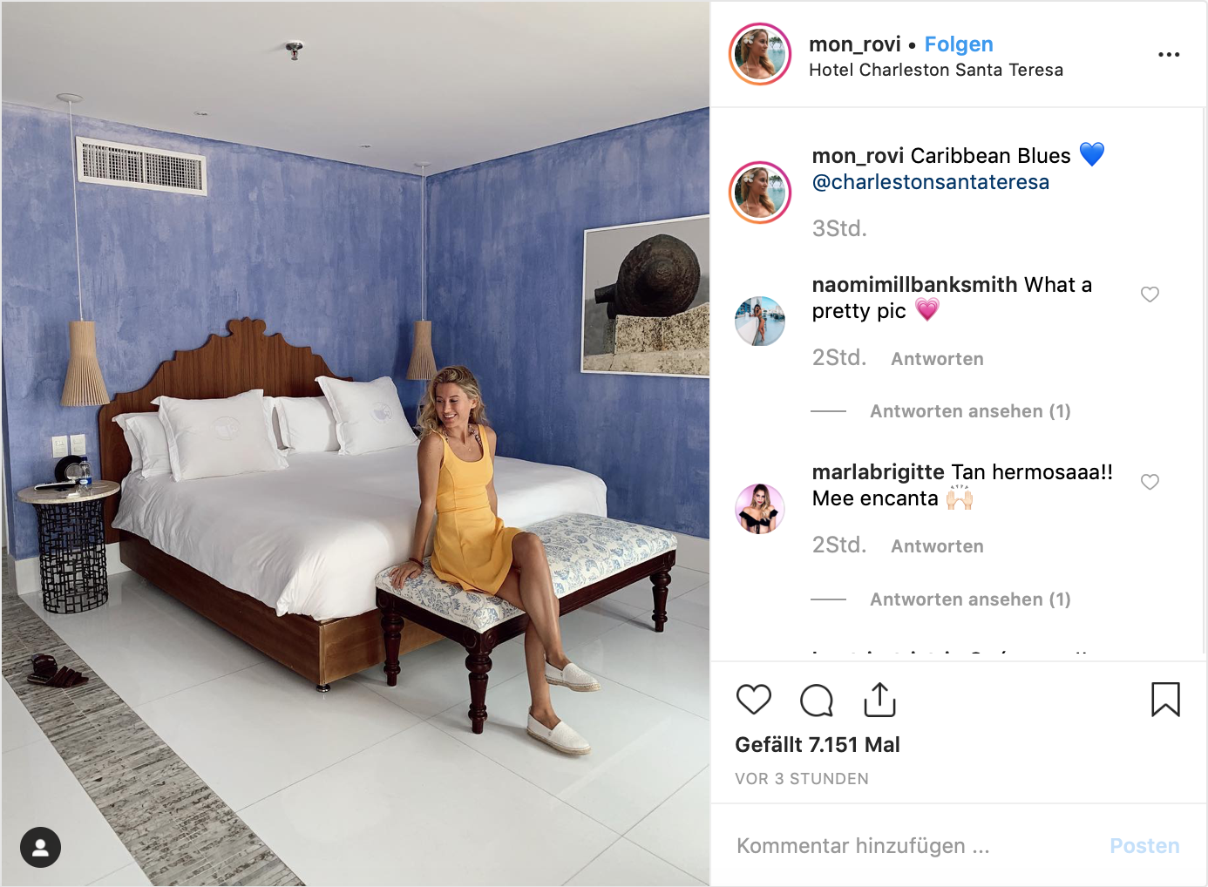
2. Run Datenvisualisierung – Cartagena
27
Beginn: 18. April 2019
Follower: 328’000
Likes: 7’151
Notes:
Stadt in Columbien

Slide 28
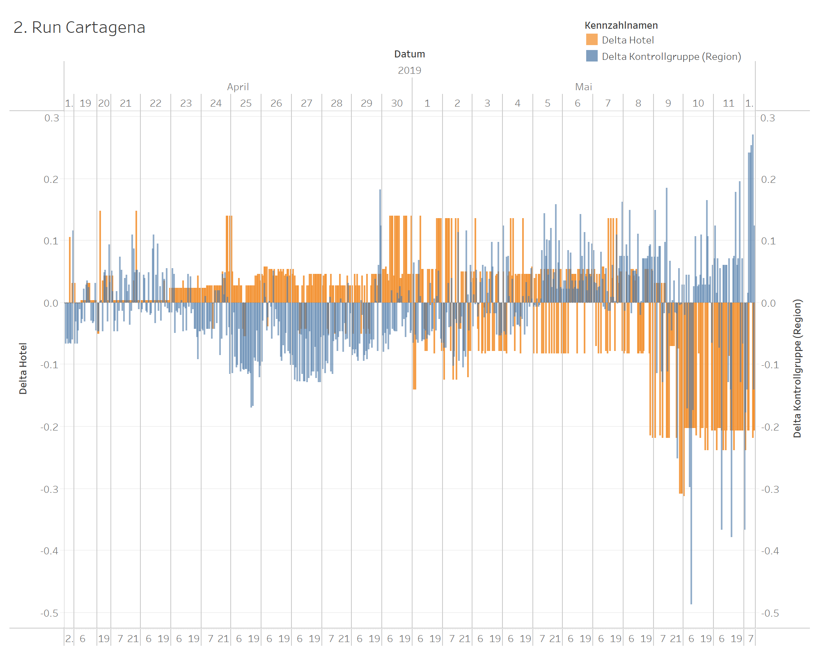
2. Run Datenvisualisierung – Cartagena
28
Preiserhöhung des spezifischen Hotels während Preise der Kontrollgruppe (Region) sinken
Zeitlich einige Tage nach Instagram Post
Möglichkeit vorhanden, dass Influencer Preiseerhöhung positiv beeinflusst hat

Slide 29
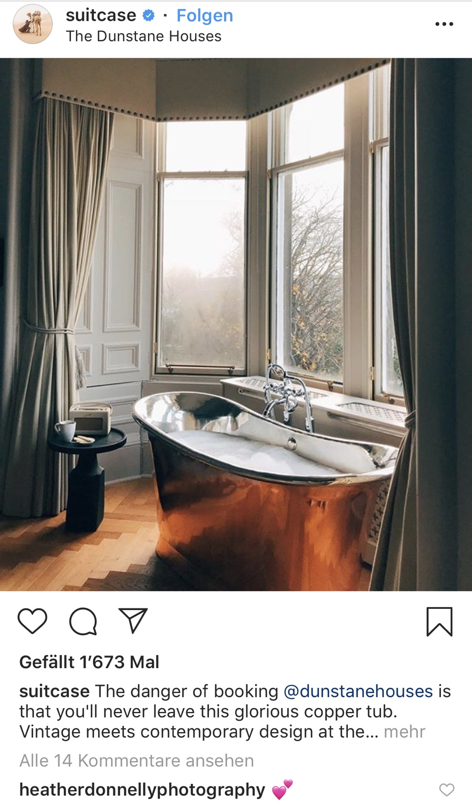
2. Run Datenvisualisierung – Edinburgh
29
Beginn: 23. April 2019
Follower: 131’000
Likes: 1’673

Slide 30
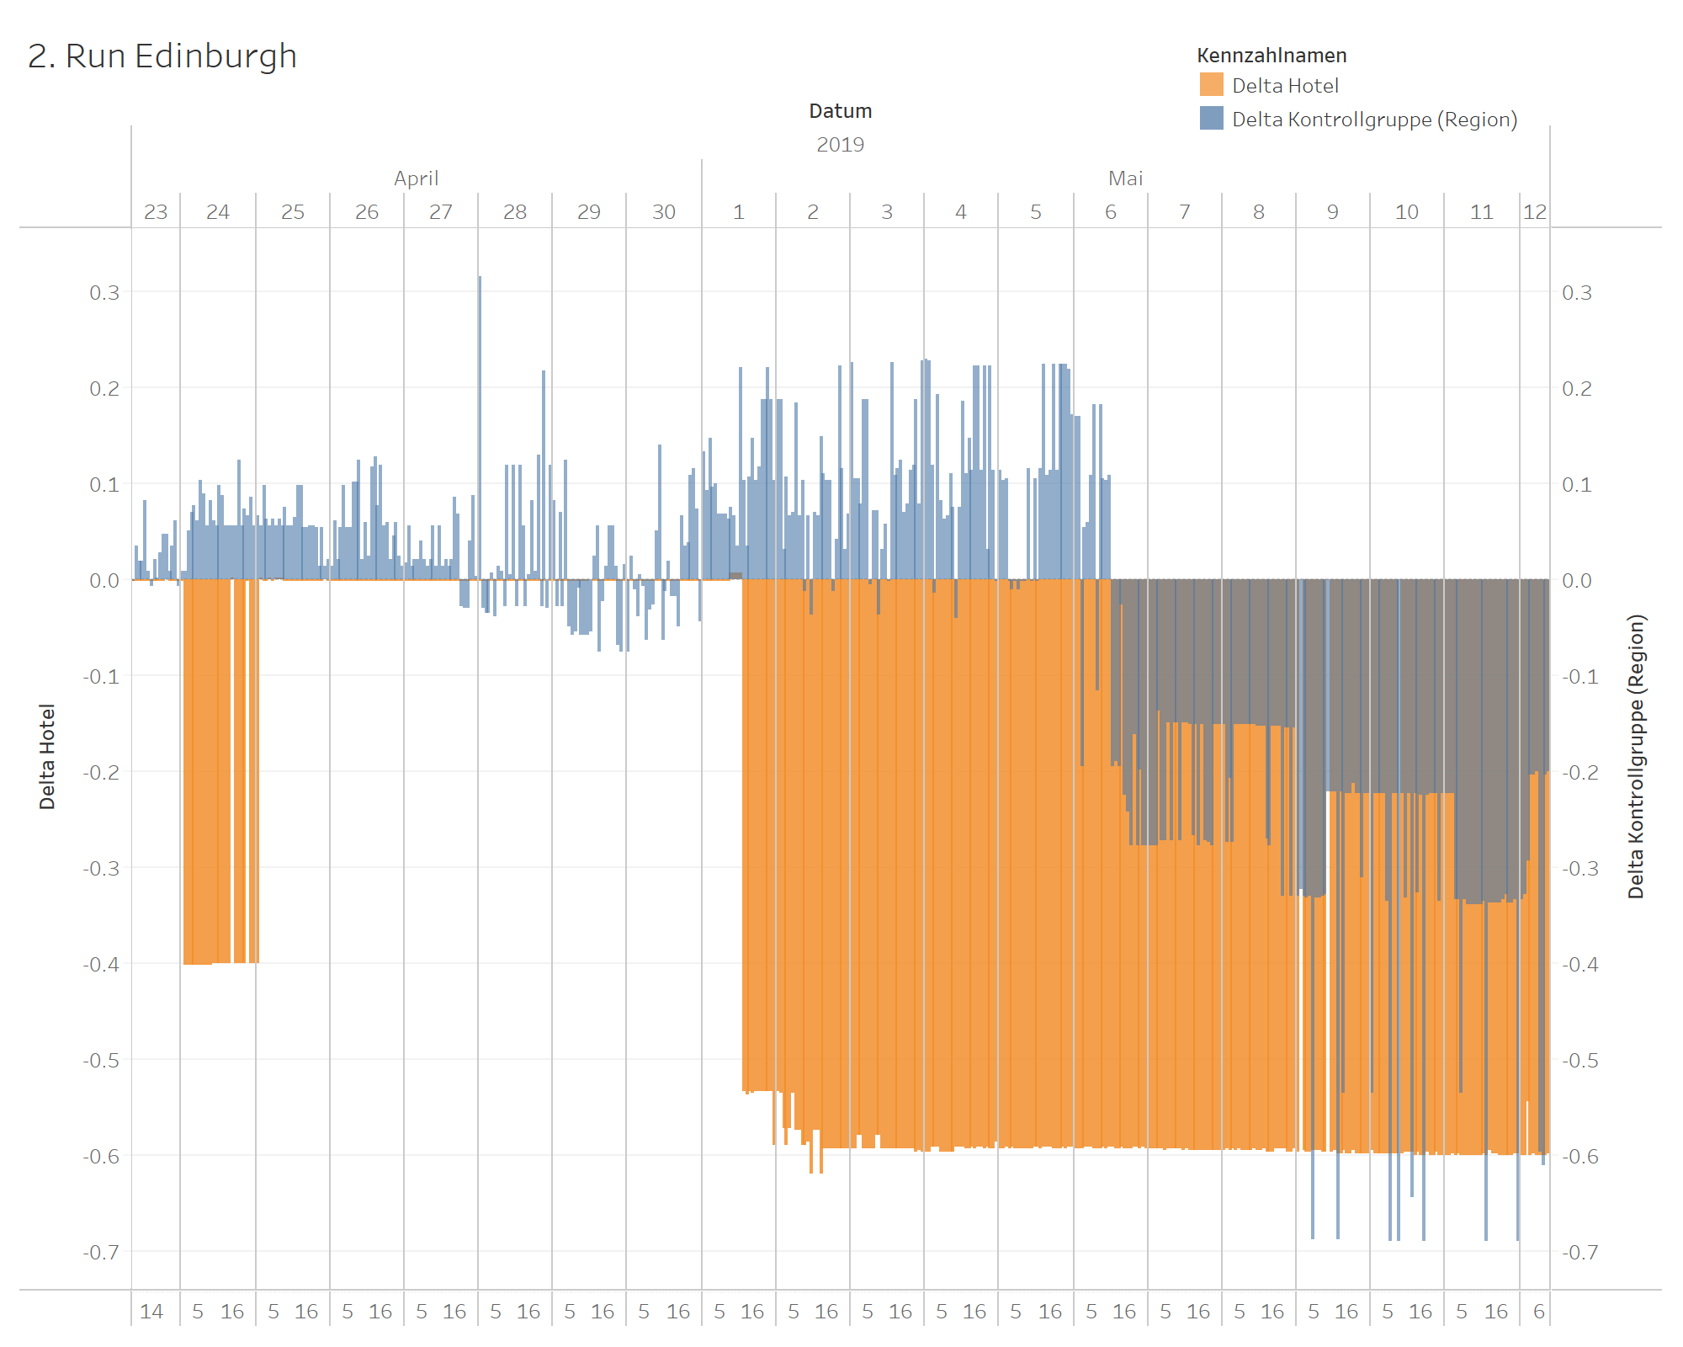
2. Run Datenvisualisierung – Edinburgh
30
Preissenkung des spezifischen Hotels während Preise der Kontrollgruppe (Region) steigt
Zeitlich kurz nach Instagram Post
Möglichkeit, dass Influencer Post die Preise einer ganzen Region positiv beeinflusst

Slide 31
Erkenntnisse der Datenvisualisierung des 2. Run
Möglichkeit besteht, dass Influencer Posts zu einer Preiserhöhung der Hotels führen
Eine eventuelle Preiserhöhung kann zu unterschiedlichen Zeitpunkten nach dem Post auftreten
Denkbar wäre, dass ein Influencer Post die Preise einer ganzen Region erhöhen

Slide 32
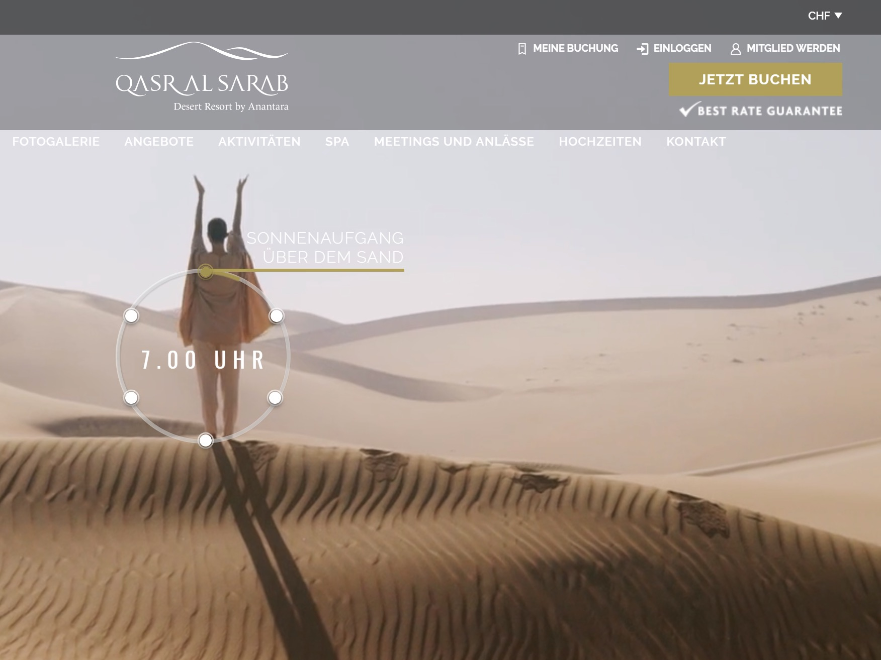
Datenvisualisierung Preise Hotelwebseite und TA
32
Anantara (Qasr al Sarab) in Dubai
Wirbt auf eigener Website mit best rate guarantee
Vergleich mit den Preisen, die auf TripAdvisor angegeben werden
Notes:
Anantara (Qasr al Sarab) / Luxushotel Kette dieses in Dubai

Slide 33
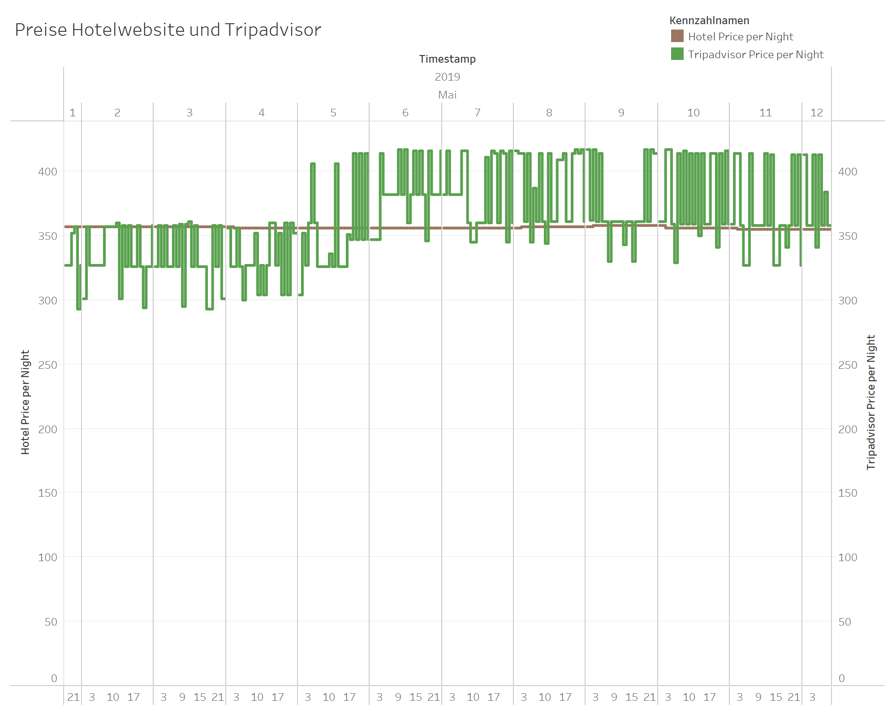
Datenvisualisierung Preise Hotelwebseite und TA
33
Hotel konstante Preise während TripAdvisor sehr dynamische Preise aufweist
Best rate guarantee nicht erreicht
Dennoch kann Hotel Website vereinzelt auch günstiger sein

Slide 34



Datenanalyse
Ziel: Hotelpreise basierend auf historischen Daten vorherzusagen
Notes:
Kein Unsupervised Learning wegen zu kleiner Datenmenge
Supervised Learning mit einer linearen Regression
bekannte Muster zu erkennen
Preise vorherzusagen
Genug Daten vorhanden
Viele Daten bleiben ungenutzt und werden nicht analysiert → Anwendung von Machine Learning
Nutzung von Scikit Learn (stärker, einfacher, aktueller als WEKA)

Slide 35
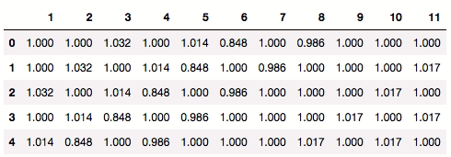
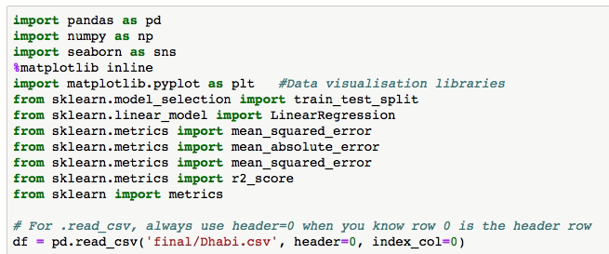
Datenanalyse - Vorgehen
Datenaufbereitung
Aufbau Jupyter Notebook

Slide 36
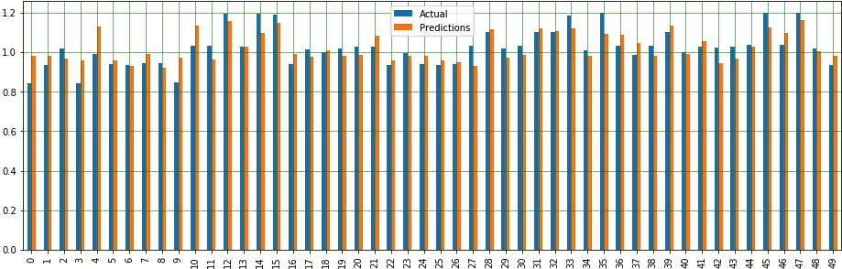
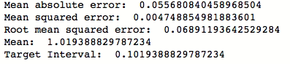
Datenanalyse – Resultate Lineare Regression
Resultate
Güte

Slide 37
Business Case
Datenbasierte Beratung für Hotels / Destinationen
Ausgangslage:
Viel Marketing von Hotels aber wenige nutzen effektiv Influencer
Grosses Potenzial für Hotels den Reach von Influencern zu nutzen
Wenig systematische Preis-anpassungen, tracking, analysen
Beratungsleistungen:
Nutzung von Influencer-Marketing
Bewusst Reach der Influencer nutzen (Ziel: bessere Auslastung / höhere Marge)
Systematische Preis-anpassungen, tracking, analysen

Slide 38

Testimonial

Slide 39
Quellenverzeichnis
Watson. (2019). Wie ein Strandclub-Betreiber Möchtegern-Influencer auflaufen lässt. Aufgerufen von https://www.watson.ch/digital/instagram/960384898-wie-ein-strandclub-betreiber-moechtegern-influencer-auflaufen-laesst
Watson. (2019). Deutscher Influencer will gratis in den Club - stattdessen kriegt er Absage und Spott. Aufgerufen von https://www.watson.ch/digital/instagram/834650686-youtuber-concrafter-will-gratis-in-den-club-aber-kassiert-absage
Hotelleriesuisse. (2019). Buchungsplattformen. Aufgerufen von https://www.hotelleriesuisse.ch/de/pub/services/digitalisierung/buchungsplattformen.htm

